Slide 1
Moodboard inspiratie
Anders dan anders ☺

Slide 2
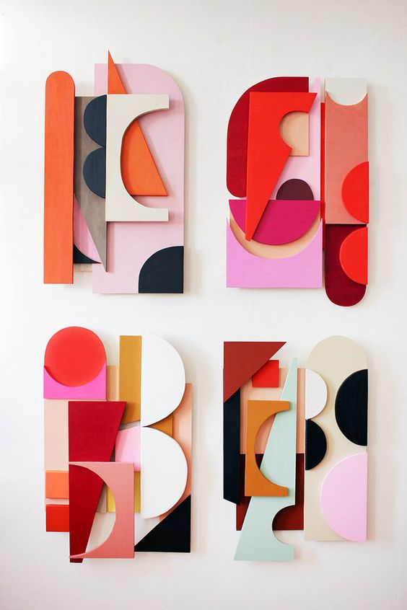

Slide 3
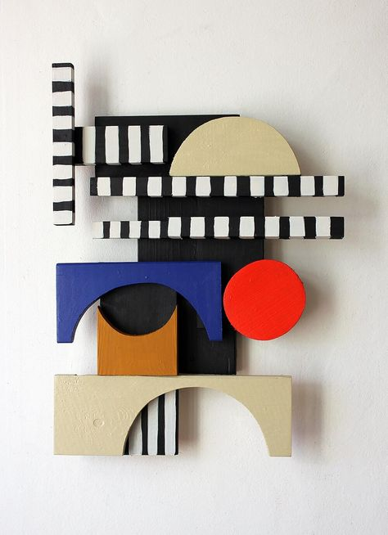

Slide 4
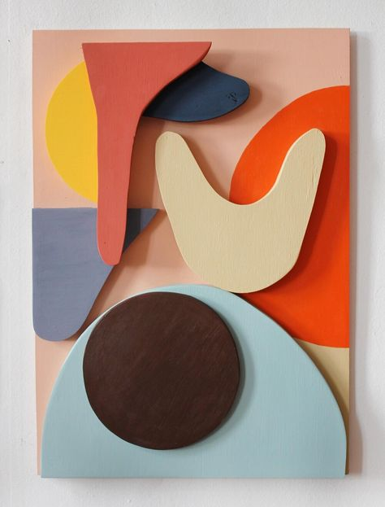

Slide 5
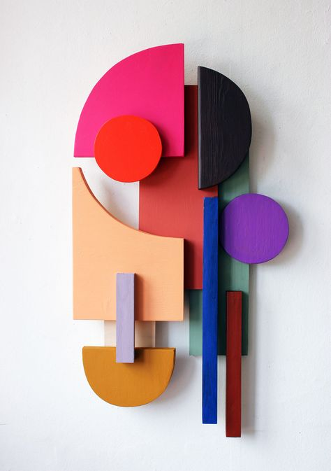

Slide 6
Hoe ga je te werk?

Slide 7
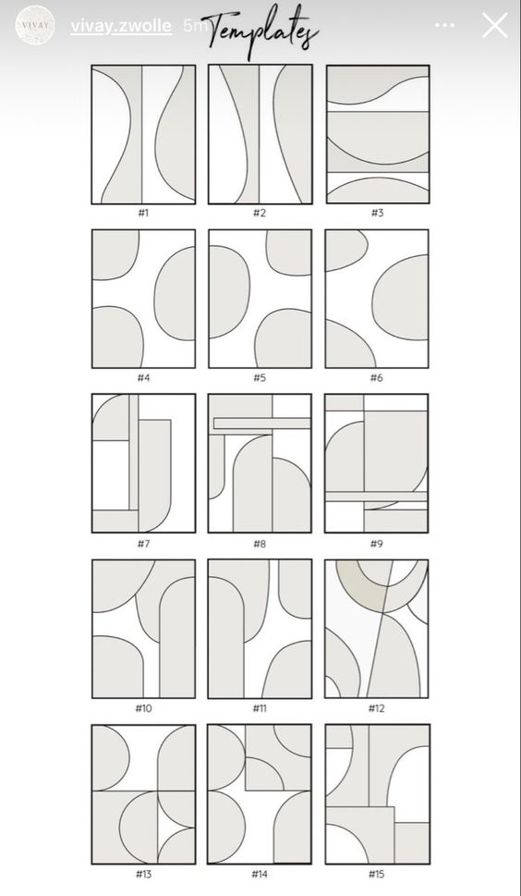
Stap 1

Slide 8
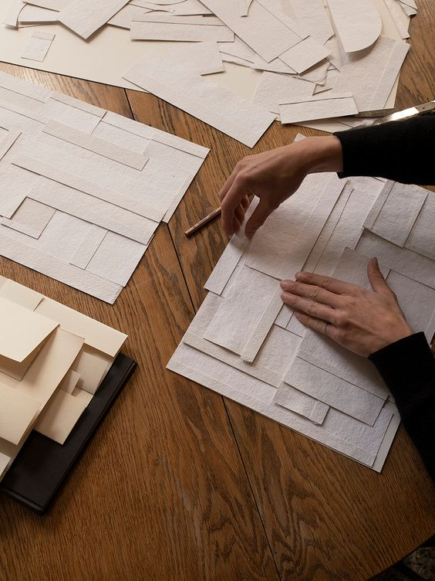
Stap 2

Slide 9
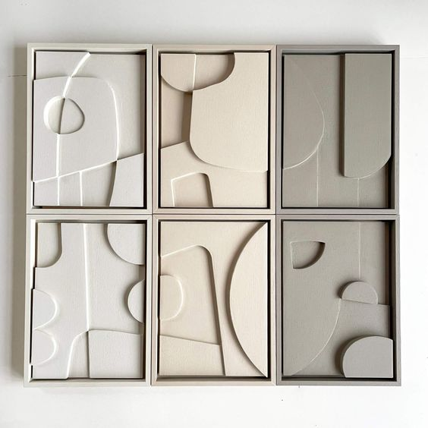
Stap 3
Maak een compositie

Slide 10
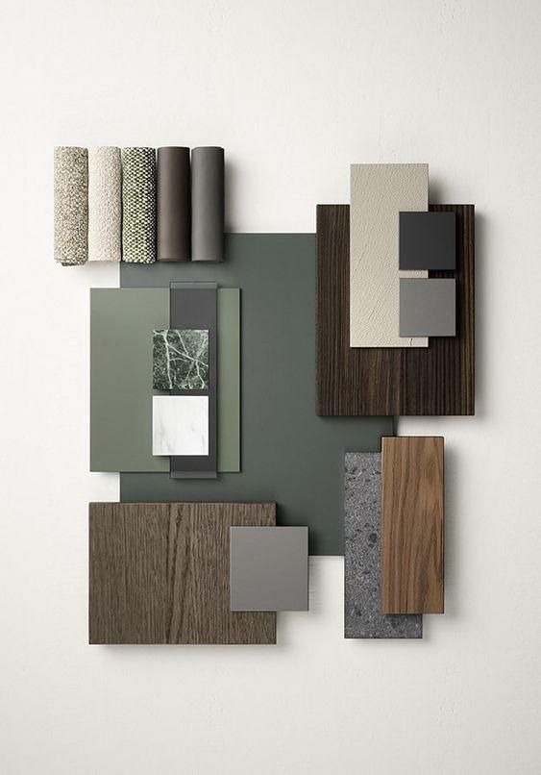
Stap 4
Kies diverse materialen en kleuren die jij vindt passen bij een door jou ontworpen/gekozen huisstijl
Behang
Tijdschriften
Verfkleuren
Stofjes
Afvalmaterialen
wol
Etc.

